Slide 1
JAVA
Geneste Théo

Slide 2
Introduction

Slide 3
Programmation orientée objet

Slide 4
Principes
Contrairement à la programmation procédurale qui repose sur des séries d’instructions et de logique, la programmation orientée objet est un style de programmation qui s’articule autour d’objets
Un objet est défini par son état (les données qu'il représente) et ses comportements (les actions qui peuvent lui être appliquées). Quelques notions fondamentales, présentées dans la suite de ce cours sont les classes et objets, l'encapsulation, l'héritage et le polymorphisme.
Elle traduit un univers complexe en de petits ensembles simples et autonomes (Objets),
Elle permet de sécuriser nos données en définissant des règles d’accès et de modifications,
Elle permet de travailler à plusieurs sur un même projet composé de plusieurs briques.

Slide 5
Classe et objet
L'objet est la notion centrale en POO. Un objet est caractérisé par :
un état (les valeurs de ses attributs) ;
un comportement (les méthodes pouvant lui être appliquées), des services que l'objet peut nous rendre ;
une identité (par exemple une adresse en mémoire).
Un objet n'a de « réalité » qu'à l'exécution du programme. On accède à un objet par l'intermédiaire d'une référence (en Anglais, handle, ce qui signifie littéralement « poignée »), qui a beaucoup de points communs avec un pointeur C. L'instruction Java new sert à créer un objet. Cette instruction réserve l'espace mémoire nécessaire, initialise les attributs de l'objet créé et renvoie la référence.

Slide 6
Création d’un objet
Prenons un exemple. Un pangolin est un objet qui peut être caractérisé de la manière suivante :
état : un nom, un nombre d'écailles, une position spatiale
comportement : translater, crier
Pour créer un pangolin (et pouvoir l'utiliser après), il faut déclarer une référence de type Pangolin et utiliser l'opérateur new pour créer effectivement l'objet.
Pangolin gerard; // déclare une référence de type Pangolin
gerard = new Pangolin(); // réserve la zone mémoire nécessaire et l'affecte à la référence précédente
La valeur par défaut d'une référence est la valeur « null », qui signifie approximativement que la référence ne pointe sur rien du tout.

Slide 8
Définition d’une classe
La définition d'une classe permet :
de typer des références (une classe définit un type de données) ;
de créer des objets (appelés instances de la classe) avec l'opérateur new ;
d'accéder à l'état interne avec le . (par exemple gerard.x = 2;) ;
d'appeler (invoquer) des méthodes avec le . (par exemple gerard.crier();).

Slide 9
Classe

Slide 10
Type primitifs

Slide 11
MAVEN
Il permet notamment :
d'automatiser certaines tâches : compilation, tests unitaires et déploiement des applications qui composent le projet
de gérer des dépendances vis-à-vis des bibliothèques nécessaires au projet
de générer des documentations concernant le projet

Slide 12
Bonnes pratiques ( convention) syntaxiques

Slide 13
Exercice 1
Mise en place d’un projet Maven
Création d’une classe Pokemon (PascalCase)
Avec pour attribut :
Nom en texte
PV en nombre entier
Attaque en nombre entier
Niveau en nombre entier
Puis comme comportements (fonction en camelCase) :
Attaquer un autre pokemon avec des dégâts aléatoires

Slide 15
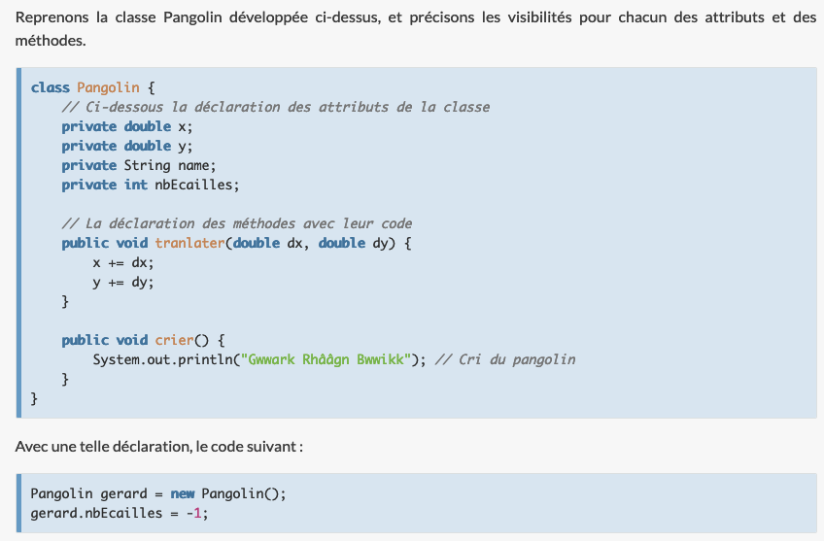
Encapsulation
Il existe un principe fondamental en Programmation Orientée Objet : le principe d'encapsulation. Ce principe stipule que la représentation de l'état interne d'une classe d'objets n'est connue et accessible que de cette classe, et qu'en particulier aucune autre classe ne peut modifier directement l'état interne d'un objet. Cela se traduit de la manière (simplifiée) suivante.

Slide 16
Accesseurs ( getter ), mutateurs ( setter )

Slide 17
Construction
Entre les lignes 1 et 2, notre pangolin est dans un état incohérent car son nombre d'écailles est nul. Pour éviter ce problème, il faut rendre atomique la création d'un objet (la réservation de la zone mémoire) et l'initialisation de ses attributs. C'est exactement le rôle des constructeurs.
Un constructeur est une « méthode » spécifique d'une classe, portant le nom de cette classe, sans type de retour, et qui exécute du code au moment de la création de l'objet. Voici un exemple.

Slide 18
Nouvelle instantiation

Slide 19
Exercice 2
Créer un objet Dresseur
Avec pour attribut :
Nom en texte
Prénom en texte
Une équipe de Pokémons
Puis comme comportements :
Recruter des Pokémons
Mettez en place les guetteurs et setteurs pour nom, prénom
Faire une instanciation de deux dresseurs avec chacun une équipe de Pokémons
Afficher le nom et prénom avec sysout

Slide 20
Méthode globale
L’ intérêt majeur de cette méthode est que la JVM l'appelle implicitement à chaque endroit où elle a besoin d'une représentation textuelle d'un objet. Ainsi, par exemple, le code « System.out.println(gerard); » devrait être invalide car la méthode « System.out.println » attend une chaîne de caractères en paramètre. Cependant, elle est valide en pratique, car la JVM ajoute implicitement l'appel à la méthode toString() sans que l'on n'ait rien demandé: « System.out.println(gerard.toString()); »

Slide 21
C'est complètement normal. Même si s1 et s2 contiennent la même chaîne de caractères, il s'agit bien de deux objets différents (dont le tableau de caractères dont ils sont constitués est le même). Si l'on veut faire une comparaison sémantique des chaînes de caractères (c'est-à-dire comparer les caractères dont elles sont constituées), il faut utiliser la méthode equals().

Slide 22
Le fonctionnement de cette comparaison sémantique n'est pas magique. Java ne peut pas deviner tout seul ce que veut dire le fait d'être égal pour des objets d'une certaine classe. Cette méthode equals() doit donc être écrite explicitement pour chaque classe pour laquelle on a besoin d'une comparaison sémantique (elle l'est dans la classe String() par exemple). Si l'on veut par exemple spécifier que deux pangolins sont égaux si et seulement s'ils ont le même nom, il faudra définir cette méthode dans la classe Pangolin, de la manière suivante.

Slide 23
Énumération
Les énumérations sont des listes fixes avec une instanciation simple et un appelle tous aussi simple.

Slide 24
Exercice 3
En prenant le projet actuel ajouter au Pokémon un type Pokémon.
Le type Pokémon sera une liste que vous aurez définie.
Vous ferez une classe Combat avec une méthode qui fera affronté deux Pokémons. Le combat s’arrête lorsqu’un des Pokémons meurt. Ce combat se déroulera avec un système de tour par tour. A chaque tour vous afficherez les PV restant et les dégâts subis lors du tour.

Slide 25
Héritage
L'héritage est un concept clé de la programmation orientée objet (POO) en Java qui permet de créer de nouvelles classes en utilisant les caractéristiques d'une classe existante. La classe existante est "classe mère« et la nouvelle classe est appelée "classe fille".
Ainsi ce concept de la POO permet d’utiliser les attributs de la classe dites mère et ses comportements( méthode )

